Slide 1


Slide 2

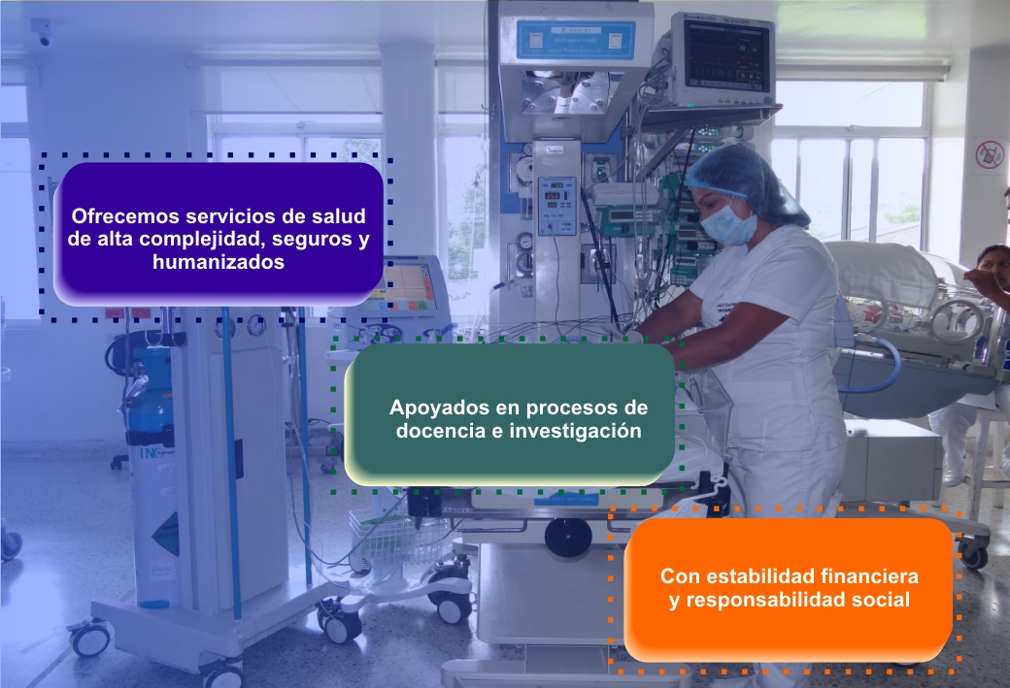
DIRECCIONAMIENTO ESTRATÉGICO
MISIÓN

Slide 3
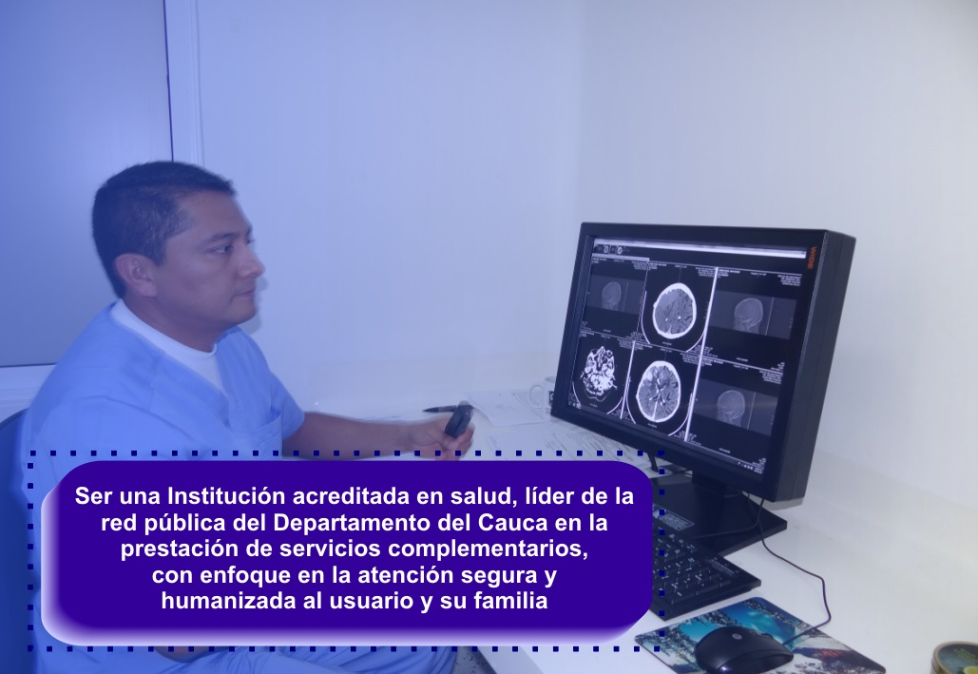
DIRECCIONAMIENTO ESTRATÉGICO
VISIÓN

Slide 4
NUESTROS COLABORADORES
COLABORADORES | NO.
PLANTA | 170
CONTRATISTAS OPS | 23
CONTRATISTAS ASOCIACIONES | 1391
TOTAL | 1584
Planta | No.
ADMINISTRATIVO | 43
OPERATIVO | 127
TOTAL | 170

Slide 5
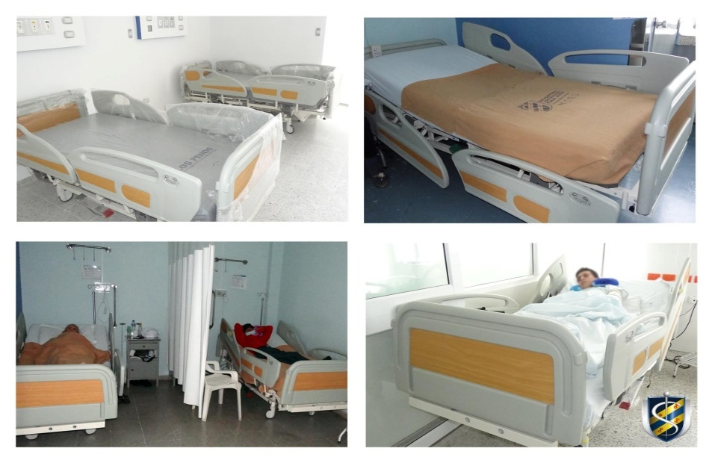
CAPACIDAD INSTALADA
Camas | 303
Salas de Quirófano | 7
Sala de Partos | 2
Ambulancias Medicalizadas | 1
Fuente. Oficina Estadística HUSJ 2016

Slide 6
SISTEMA OBLIGATORIO DE CALIDAD
Componentes del Sistema
Obligatorio de Garantía de Calidad
Acreditación
Demuestra y comprueba el cumplimiento de niveles superiores de calidad
Seguridad del paciente
PAMEC (Auditoría)
Habilitación
Mejoramiento
Evaluación
Requisitos de estructura
Sistema de Información para la calidad

Slide 7
SISTEMA UNICO DE HABILITACIÓN
Fuente: Autoevaluación SUH- Aseguramiento de la Calidad

Slide 8
AUTOEVALUACIÓN
ESTANDARES DE ACREDITACIÓN

Slide 9
SISTEMA DE INFORMACIÓN
PARA LA CALIDAD
INDICADORES | TOTAL
Administrativo | 160
Asistencial | 200
TOTAL | 360

Slide 10
POLÍTICA DE SEGURIDAD DEL PACIENTE
Evolución de Seguridad del Paciente en Hospital Universitario San José
Resolución 2003 del 2014
Referente y Comité
Sistema de reporte y Gestión de eventos
Rondas y Autorondas
Fortalecimiento cultura de Seguridad del Paciente
Lineamientos
2014
Realizar Mapa de Riesgos por procesos

Slide 11
POLÍTICA DE HUMANIZACIÓN
Resolución número 0482/ 22 Julio de 2013
Objetivo
Promover una cultura de atención integral con calidez enfocada a la satisfacción del usuario y su familia teniendo en cuenta el trato amable, personalizado y de respeto hacia la dignidad del paciente.
Lineamientos
Atención en el dolor
Apoyo espiritual y emocional
Usuario y familia informados
Hotelería y confort
Privacidad en la atención
Buen trato
Política de Humanización
enmarcada en los Derechos y
Deberes de los pacientes

Slide 12
MANTENER Y MEJORAR LA TECNOLOGÍA INSTITUCIONAL
PRESUPUESTO INVERTIDO EN ADQUISICIÓN DE EQUIPOS MÉDICOS
EQUIPO | CANTIDAD | COSTO TOTAL
DESFIBRILADOR BIFASICO CON MARCAPASO | 1 | $ 18.560.000,00
MONITORES DE SIGOS VITALES | 43 | $ 336.168.000,00
CENTRALDE MONITOREO | 2 | $ 24.360.000,00
CAMAS ELECTRICAS | 14 | $ 201.376.000,00
MODULOS DE GASTO CARDIACO | 3 | $ 4.872.000,00
PULSOXIMETROS | 3 | $ 1.183.200,00
LAMPARA DE CALOR RADIANTE | 1 | $ 25.520.000,00
VENTILADORES CONVENCIONALES NEONATALES | 3 | $ 226.200.000,00
HUMIDIFICADORES SERVOCONTROLADOS | 3 | $ 27.840.000,00
INCUBADORA DE TRANSPORTE NEONATAL | 1 | $ 47.908.000,00
BAÑO DE FLOTACION | 1 | $ 9.016.680,00
MECHERO BUSSEN | 1 | $ 394.400,00
BAÑO MARIA PARA CALENTAR LECHE HUMANA | 1 | $ 3.712.000,00
TOTAL | 77 | $ 927.110.280,00

Slide 13
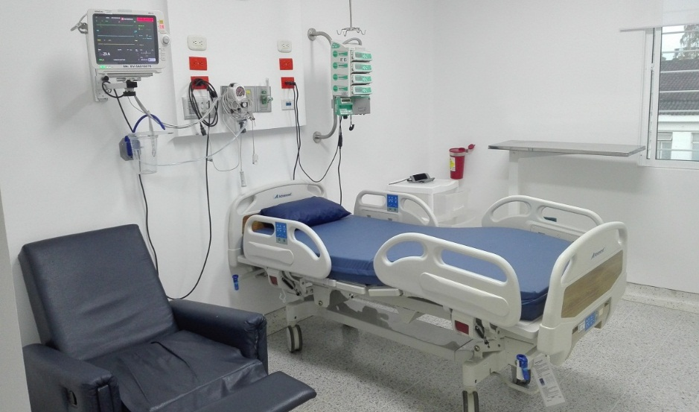
ADQUIRIMOS Y RENOVAMOS TECNOLOGÍA EN EQUIPOS MÉDICOS
UNIDAD DE QUEMADOS ADULTOS
Apertura de nuevos Servicios Asistenciales
Monitores de signos vitales
5 Camas eléctricas

Slide 14
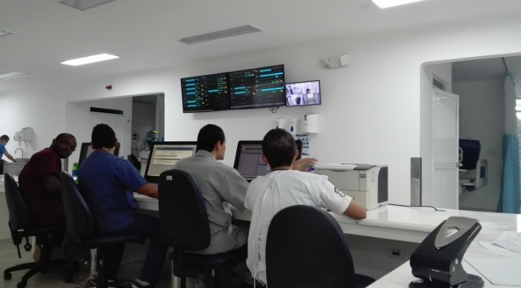
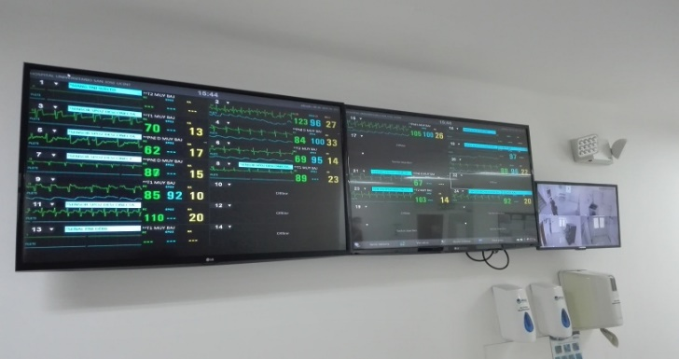
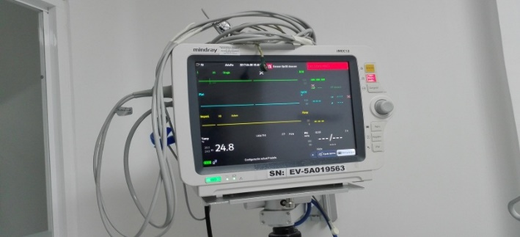
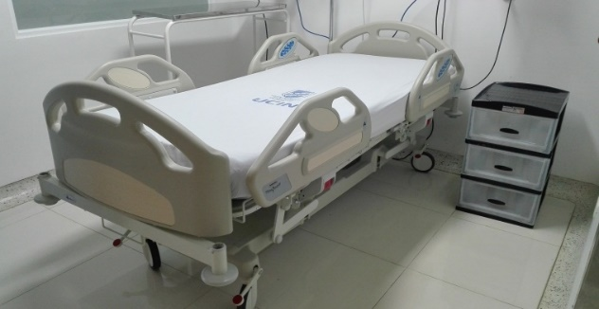
ADQUIRIMOS Y RENOVAMOS TECNOLOGÍA EN EQUIPOS MÉDICOS
UNIDAD DE CUIDADOS INTERMEDIOS ADULTOS
Antes
15 UCINT
CENTRAL DE MONITORIA
Actualmente
24 UCINT
24
MONITORES DE SIGNOS VITALES
CAMAS ELÈCTRICAS
9

Slide 15
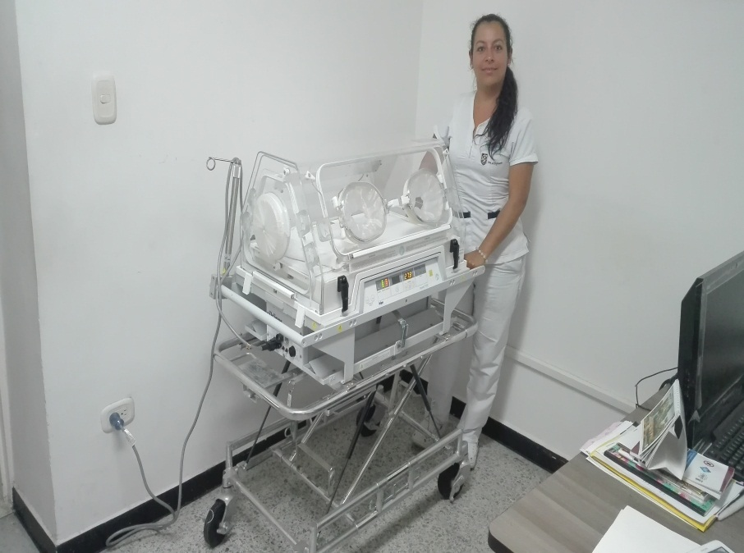
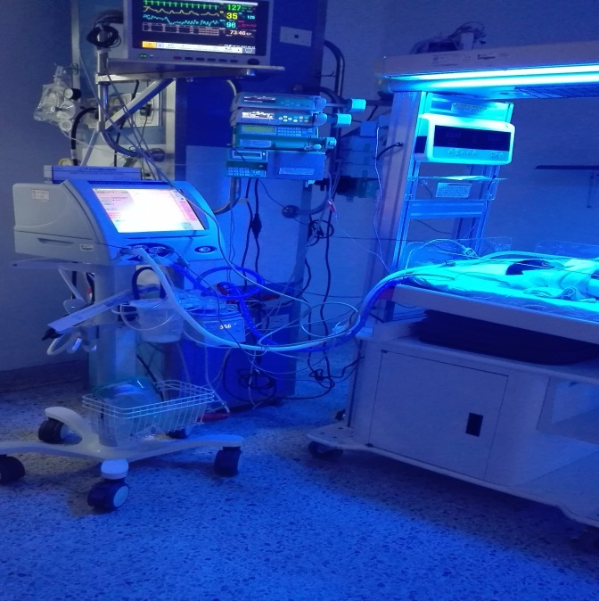
ADQUIRIMOS Y RENOVAMOS TECNOLOGÍA EN EQUIPOS MÉDICOS
Mejorando procedimientos con seguridad y eficiencia en equipos.
AMBULANCIA
UCI NEONATOS
1
INCUBADORA DE TRANSPORTE
CUNA DE CALOR RADIANTE
1

Slide 16
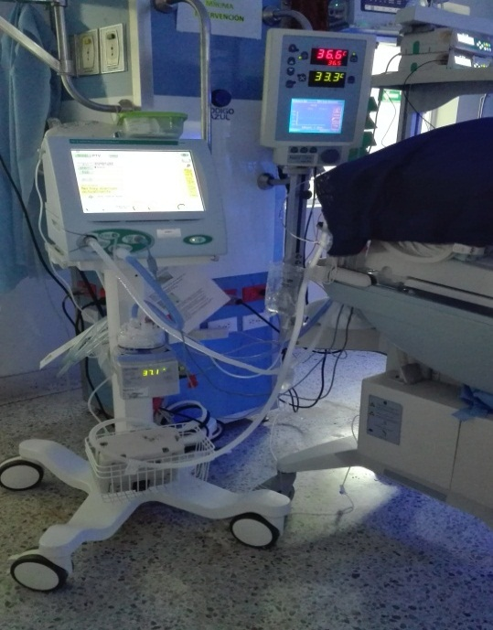
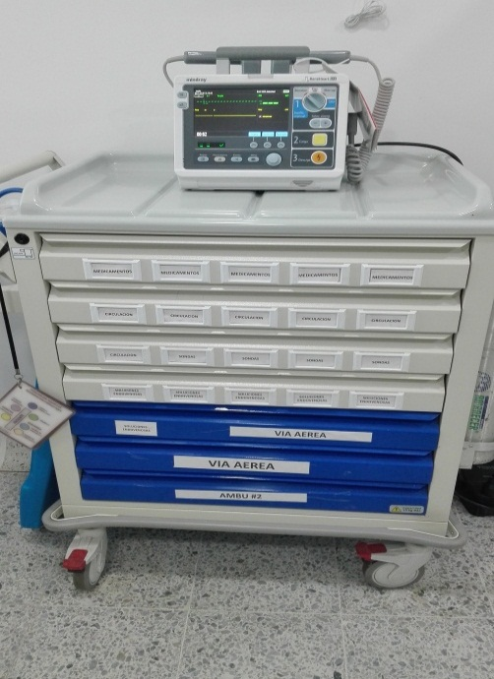
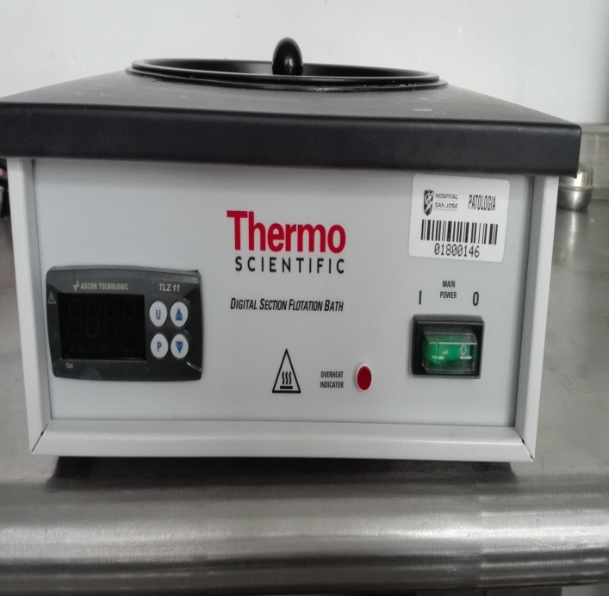
ADQUIRIMOS Y RENOVAMOS TECNOLOGÍA EN EQUIPOS MÉDICOS
Mejorando procedimientos con seguridad y eficiencia en equipos.
UCI NEONATOS
MEDICO QUIRÚRGICAS
PATOLOGÍA
3
VENTILADORES MECANICOS
1
DESFIBRILADOR
1
BAÑO DE FLOTACION

Slide 17
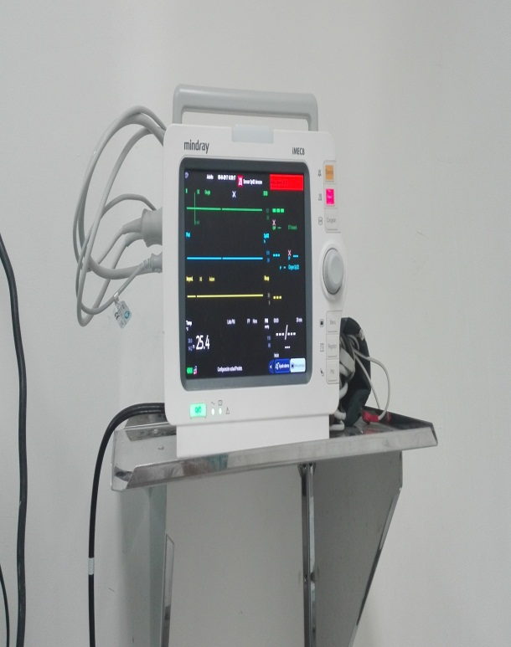
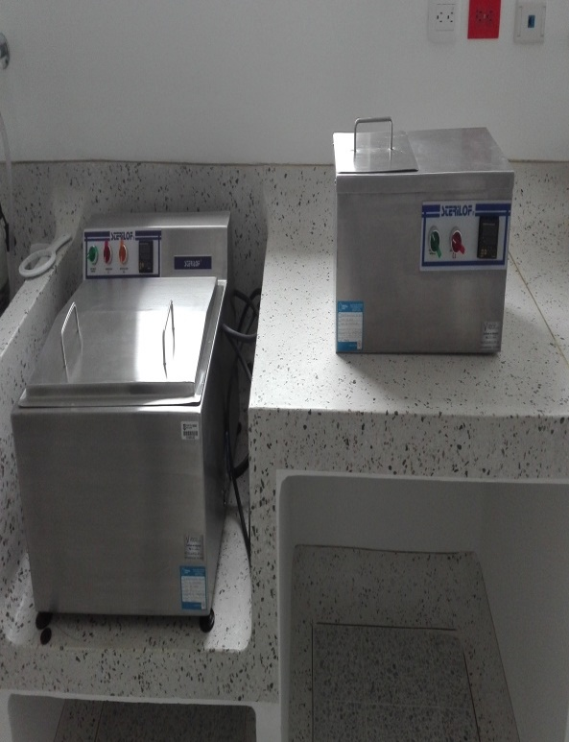
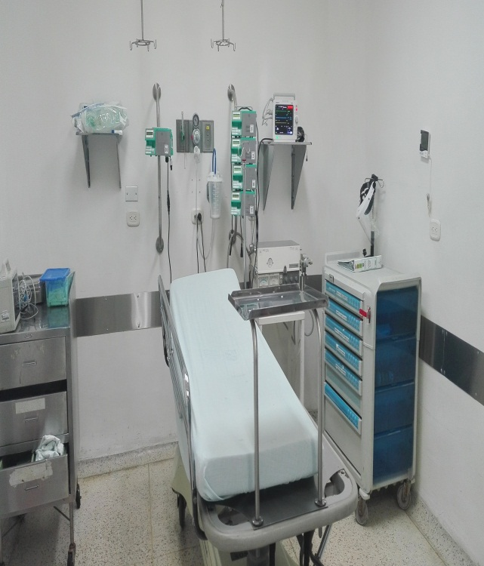
ADQUIRIMOS Y RENOVAMOS TECNOLOGÍA EN EQUIPOS MÉDICOS
QUEMADOS PEDIATRÍA
BANCO DE LECHE
URGENCIAS ADULTOS
7
MONITOR DE SIGNOS VITALES
1
BAÑO MARIA (Para Calentar leche humana)
3
MONITOR DE SIGNOS VITALES

Slide 18
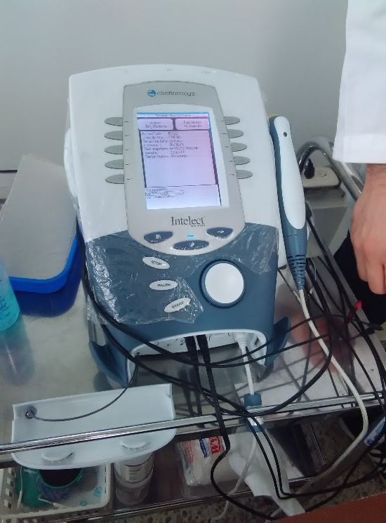
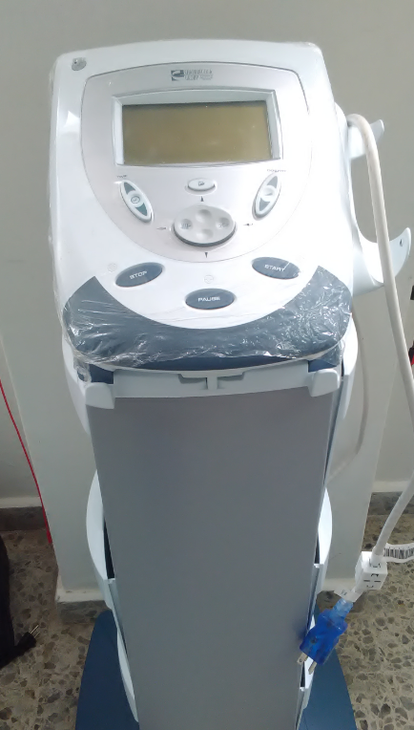
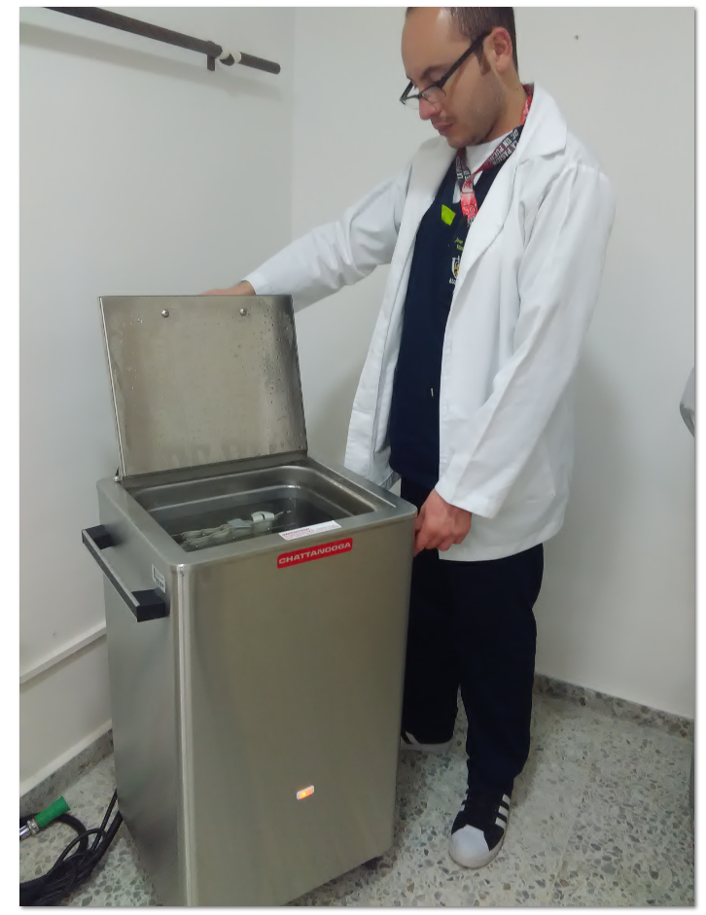
ADQUIRIMOS Y RENOVAMOS TECNOLOGÍA EN EQUIPOS MÉDICOS
Organización Internacional Para Las Migraciones
Donación Equipos Médicos de tratamiento y rehabilitación- área de Fisioterapia
1
COMBO INTELECT
1
LASER INTELECT MOBILE
1
HIDROCOLLACTOR

Slide 19
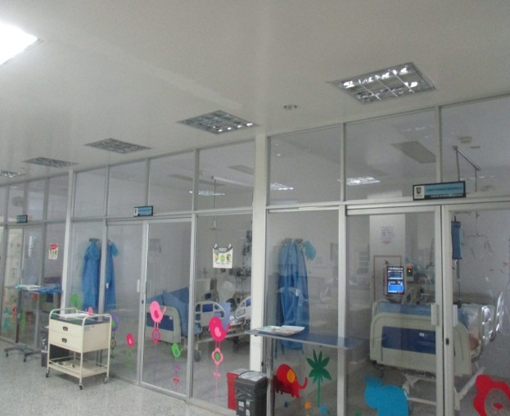
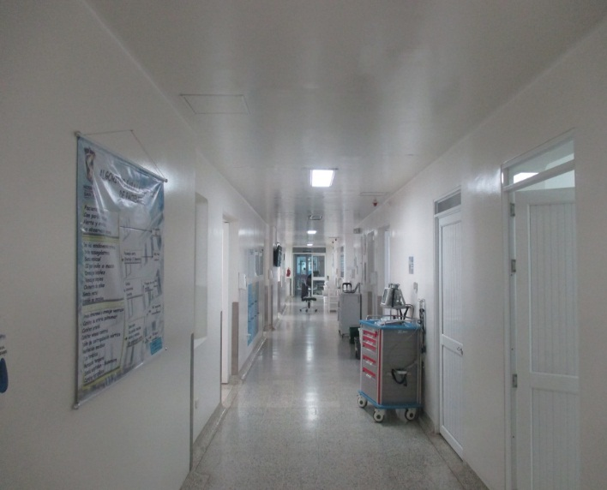
ADECUAMOS NUESTRA PLANTA FÍSICA
ADECUACIONES | VALOR
SOTANO | $ 24.994.154,08
PRIMER PISO | $ 335.907.863,81
SEGUNDO PISO | $ 41.157.685,48
TERCER PISO | $ 4.171.321,38
CUARTO PISO | $ 4.575.561,18
QUINTO PISO | $ 7.473.026,50
VARIOS | $ 41.748.753,32
TOTAL | $ 460.028.365,75

Slide 20
GESTIÓN FINANCIERA
Índice de Riesgos
Sin Riesgos

Slide 21
GESTIÓN FINANCIERA
Balance general
Valores en millones

Slide 22
Pasivo
GESTIÓN FINANCIERA

Slide 23
GESTIÓN FINANCIERA
Composición de los Pasivos
Cuenta | Valor
Obligaciones Financieras | 669,00
Cuentas por pagar | 7.327,00
Obligaciones Laborales y Seguridad Social | 667,00
Pasivos estimados | 4.161,00
Otros Pasivos | 541,00
Total Pasivos | 13.365,00

Slide 24
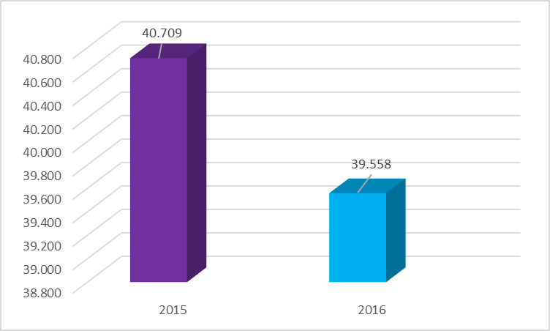
PRODUCCIÓN
Consulta de Medicina Especializada Ambulatoria

Slide 25
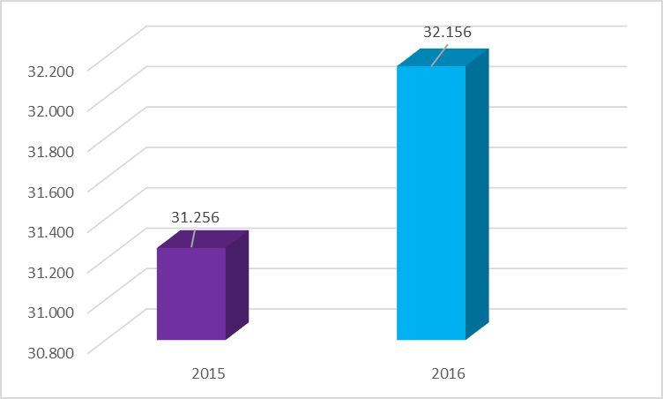
PRODUCCIÓN
Cirugías

Slide 26
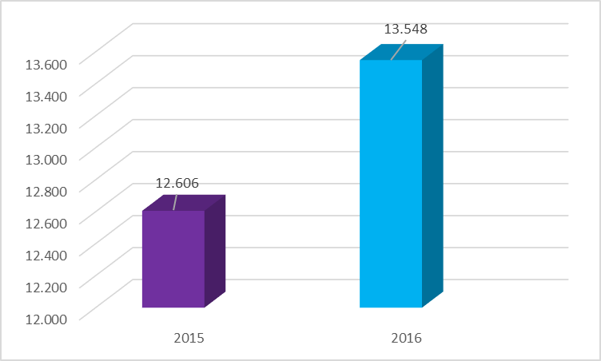
PRODUCCIÓN
Egresos Hospitalización

Slide 27
FACTURACIÓN
Comportamiento de la Facturación
En millones de Pesos

Slide 28
GESTIÓN FINANCIERA
Recaudo 2016
En millones de Pesos

Slide 29
GESTIÓN FINANCIERA
Mecanismos de Recaudo Cartera
En millones de Pesos

Slide 30
GESTIÓN FINANCIERA
Reconocimientos vs Recaudo
En millones de Pesos

Slide 31
GESTIÓN FINANCIERA
Reconocimientos vs Recaudo Vigencia
En millones de Pesos

Slide 32
GESTIÓN FINANCIERA
Recaudo vs Compromisos
En millones de Pesos

Slide 33
GESTIÓN FINANCIERA
Ejecución Presupuestal de Ingresos
En millones de Pesos
Concepto | Presupuesto definitivo | Reconocimiento | Recaudo | Porcentaje de ejecución
TOTAL | 98.377 | 173.937 | 95.170 | 177%
Sin incluir cuentas por cobrar…

Slide 34
GESTIÓN FINANCIERA
Ejecución Presupuestal de Gastos
En millones de Pesos
Conceptos | Presupuesto definitivo | Compromisos | Porcentaje de ejecución
TOTAL | 123.621 | 117.887 | 95%
Sin incluir cuentas por pagar

Slide 35
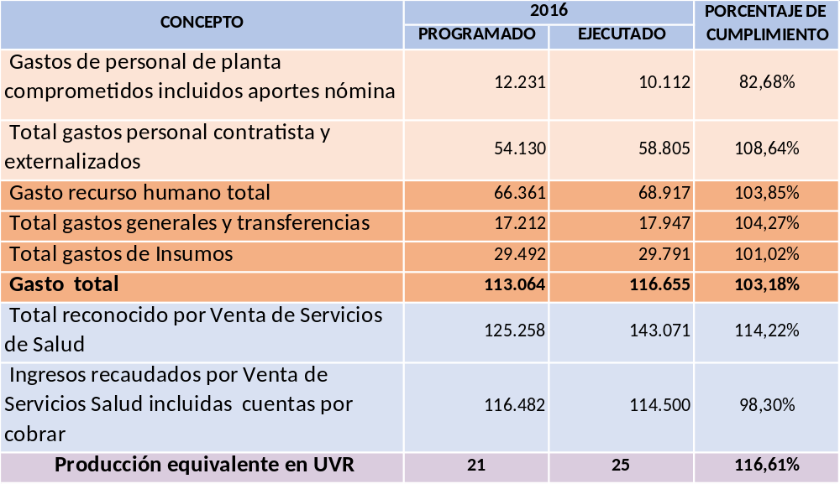
GESTIÓN FINANCIERA
Equilibrio Plan de Gestión Integral del Riesgo
En millones de Pesos

Slide 36
USUARIOS
Satisfacción Global

Slide 37
USUARIOS
Participación Ciudadana
Total formatos: 4.150

Slide 38
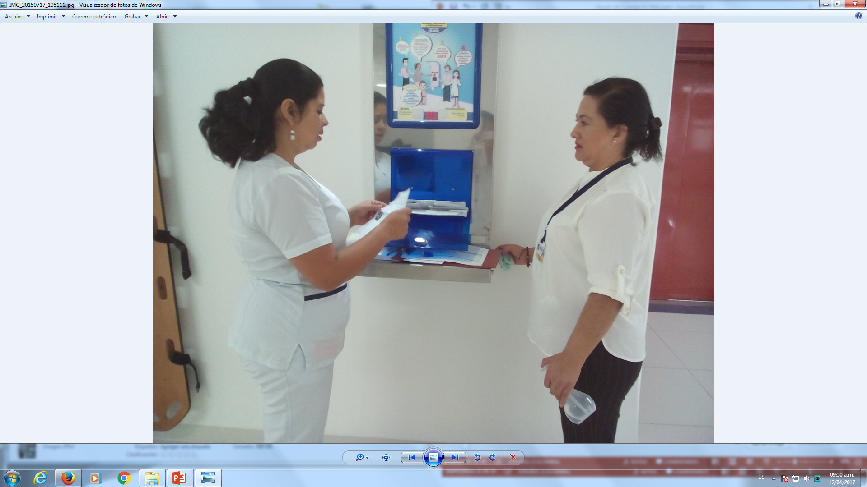
LIGA DE USUARIOS
Funcionamiento de asociación de Usuarios
Se realizan reuniones mensuales
Acompañamiento apertura de los buzones de Peticiones, Quejas, Reclamos, Sugerencias y felicitaciones (PQRSF )
Se realizan rondas por toda la Institución.
Se presenta el resultado de las encuestas de satisfacción y los planes de mejoramiento respecto PQRSF

Slide 39
GESTIÓN DE PROYECTOS
NOMBRE DEL PROYECTO
Oncología
Angiografía
Cirugía Oncología
Fortalecimiento Imágenes Diagnosticas
Adecuación y remodelación del servicio de Urgencias
Hospital Verde
“Te cuidamos” Hospital domiciliaria
Espera digna (Salas de espera)
Adecuación Madre Canguro
Adquisición de ascensores
Adecuaciones Farmacia

Slide 40
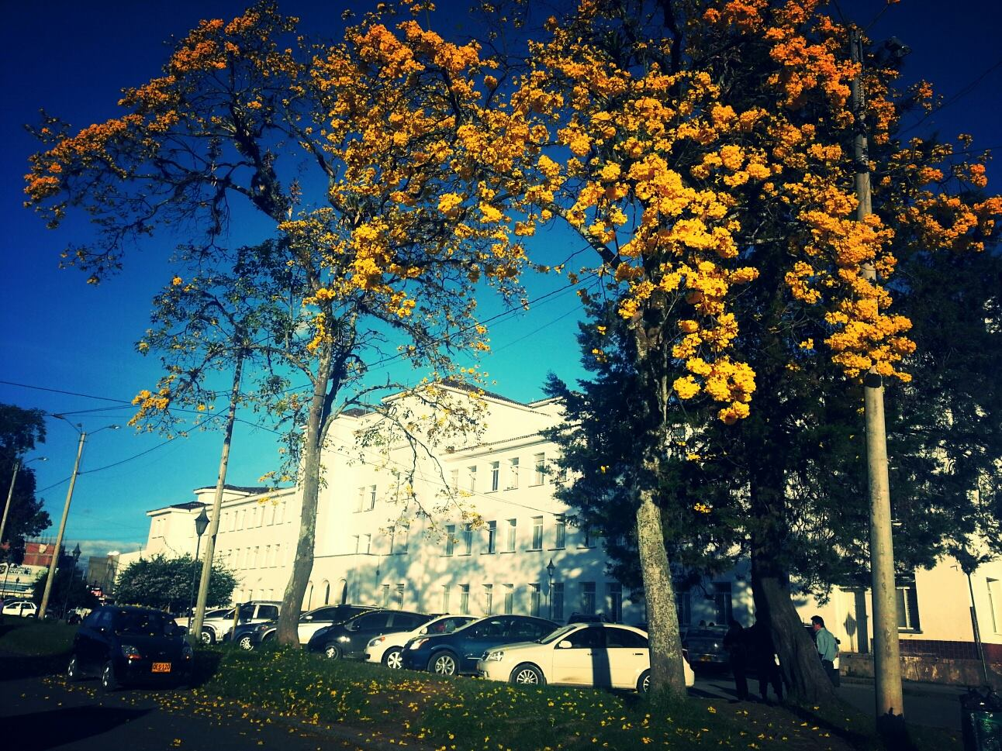
¡GRACIAS!
Dr. DERLIN YURANI DELGADO RODRÍGUEZ
Gerente

Slide 41


Slide 42


Slide 43


